Slide 1
Informationsklass Ej klassad
Grannsamverkansutbildning
för kontaktombud
i samverkan med studieförbund
Kommunpolis Lotta Jofjord, Kommunpolis Conny Holm
Lokalpolisområde Alingsås

Slide 2
Syfte med utbildningen:
Kvalitetssäkra konceptet Grannsamverkan
Höja kompetensen och stärka förmågan att vara kontaktperson
Öka kunskap om hur man anmäler och tipsar polisen
På sikt, förhindra och försvåra inbrott och annan brottslighet i respektive grannsamverkansområde

Slide 3
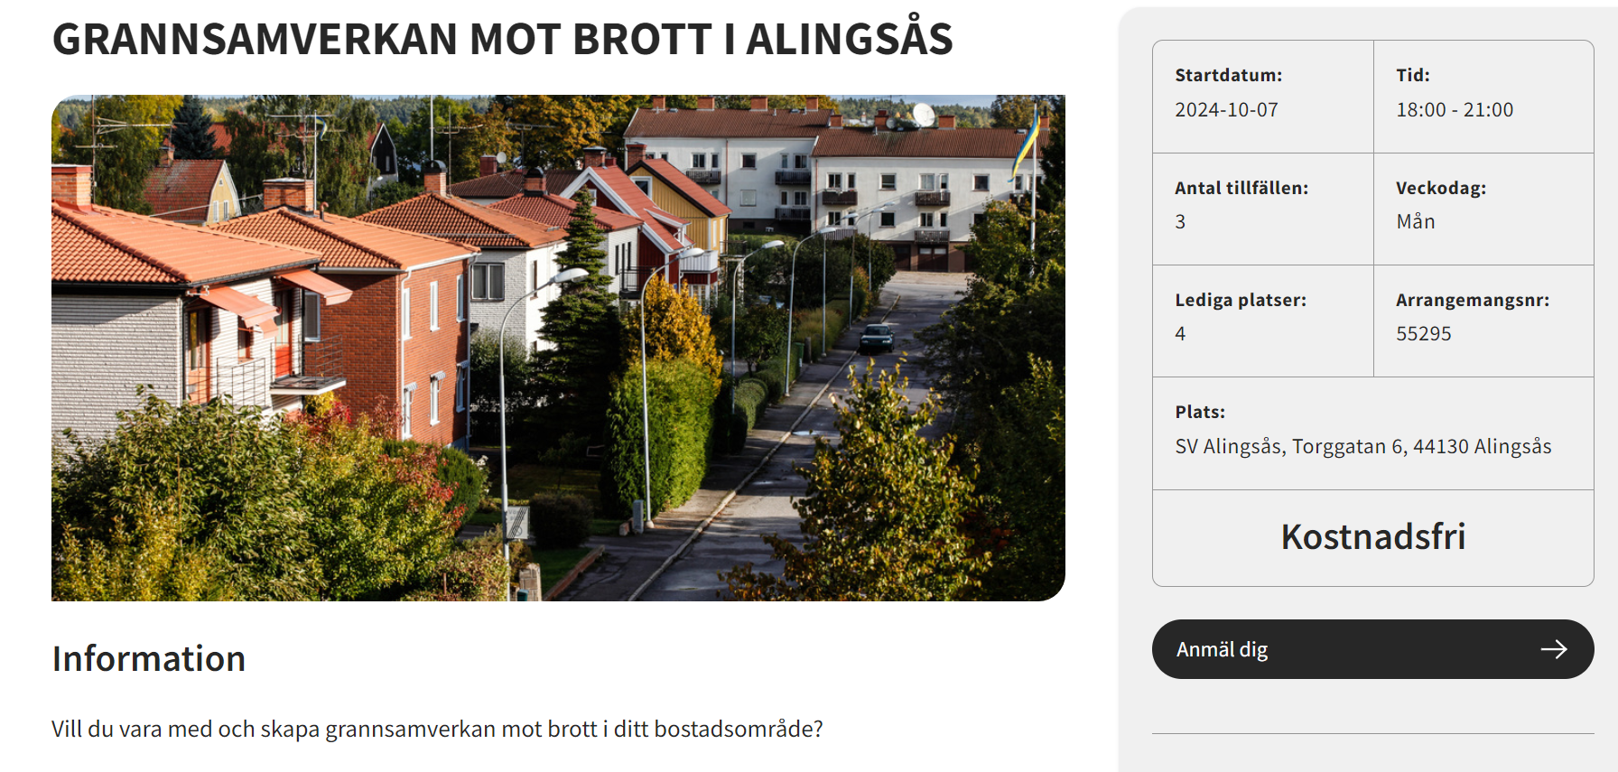
Förutsättningar
I våra kommuner (Alingsås och Lerum) samarbetar vi med Studieförbundet Vuxenskolan
Respektive kommun sponsrar arvodet till handledare vid träff 1 o 3
Studieförbundet Vuxenskolan, eller kommunen står för lokal för kursen
Studieförbundet sköter administrationen
Studieförbundet lägger in kursen i sin katalog, på sina sociala medier och gör den sökbar på nätet

Slide 4
Kurstillfälle 1
Kursinnehåll och material (Grannsamverkan i praktiken)
Vad är Grannsamverkan?
Vad är grannsamverkan.se? Följ på Instagram och Facebook
Vad mer kan du hitta digitalt? Följ lokala polisen t. ex.
Vad förväntas en kontaktperson göra?
Grannsamverkans-appen introduktion
Rutinaktivitetsteorin (Brottstriangeln)
Vad man behöver göra inför och under kurstillfälle 2/hemuppgift

Slide 5
Kurstillfälle 2
Anordnas i egen regi
Samla grannarna i området och informera om Grannsamverkan
Grannsamverkans-appen, bjud in grannarna
Organisera er, huvudkontaktombud/kontaktombud
Fundera på hur ni sprider information, utöver det som kommer i appen
Fundera på hur många skyltar och dekaler ni kommer behöva, var skyltar ska sitta etc.
Uppmana till att göra polisanmälan/lämna tips om något händer

Slide 6
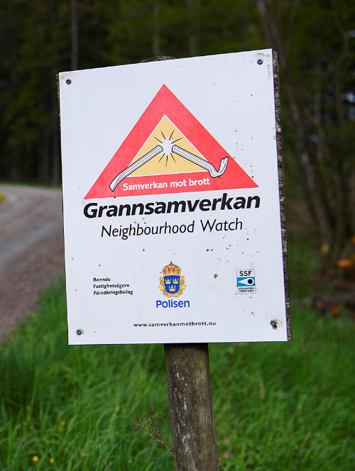
KURSTILLFÄLLE 3
Redogör för ert arbete under kurstillfälle 2; Eventuella frågor och oklarheter? Hur organiserade ni er?
Grannsamverkans-appen, funkar den för er?
Polisen:
Statistik/lokal lägesbild
Hur jobbar polisen med inbrott?
Vad ska man göra om man kommer hem och har haft inbrott?
Vad får man göra om man ertappar tjuvar?
Övriga frågor
Utdelning av skyltar och dekaler

Slide 7
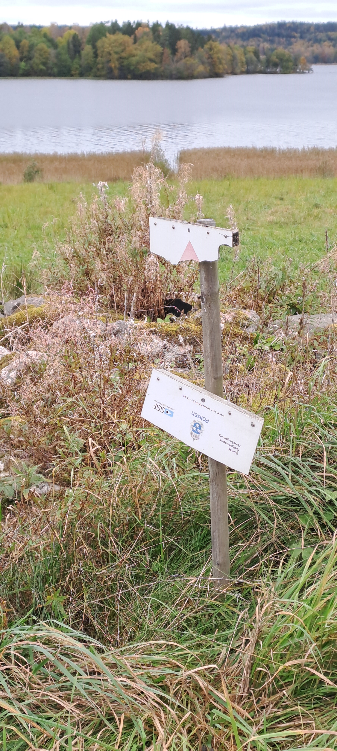
UPPFÖLJNING
Årlig träff i oktober för alla kontaktpersoner, informationsbrev
och löpande kontakter via mail och telefon
Aktuellt/lägesbild/nyheter
Brottsstatistik
Repetition av valda delar i utbildningen
Kontaktombudens arbete löpande
Om varumärket Grannsamverkan

